Slide 1

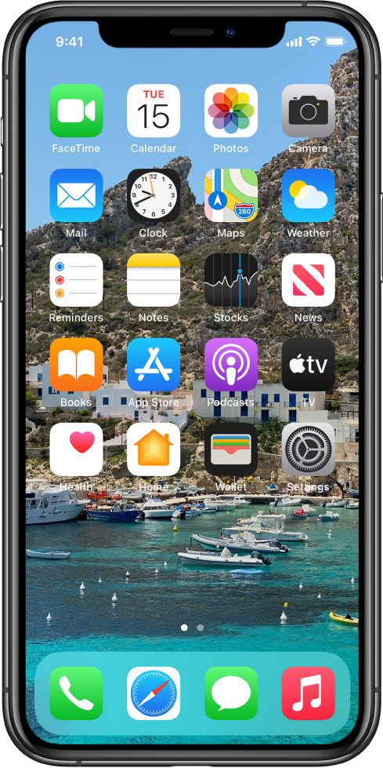
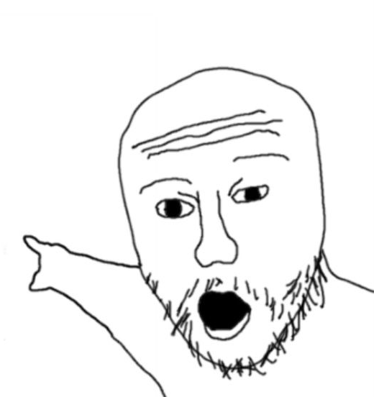
Донецк Туризм» — безопасное путешествие в историческом регионе
Интуитивное приложение для туристов с 5 ключевыми функциями, которые помогут исследовать Донецк без рисков.

Slide 2
Что это?
Приложение «Донецк Туризм» — мобильный инструмент для безопасного путешествия по Донецкой области.
Для кого?
Туристы (с акцентом на безопасные зоны).
Местные бизнесы (гостиницы, рестораны).
Культурные институты (для планирования экскурсий).
Цель: Сделать Донецк доступным для туристов, сохраняя историю и культуру.

Slide 3
Основные функции приложения

Slide 4
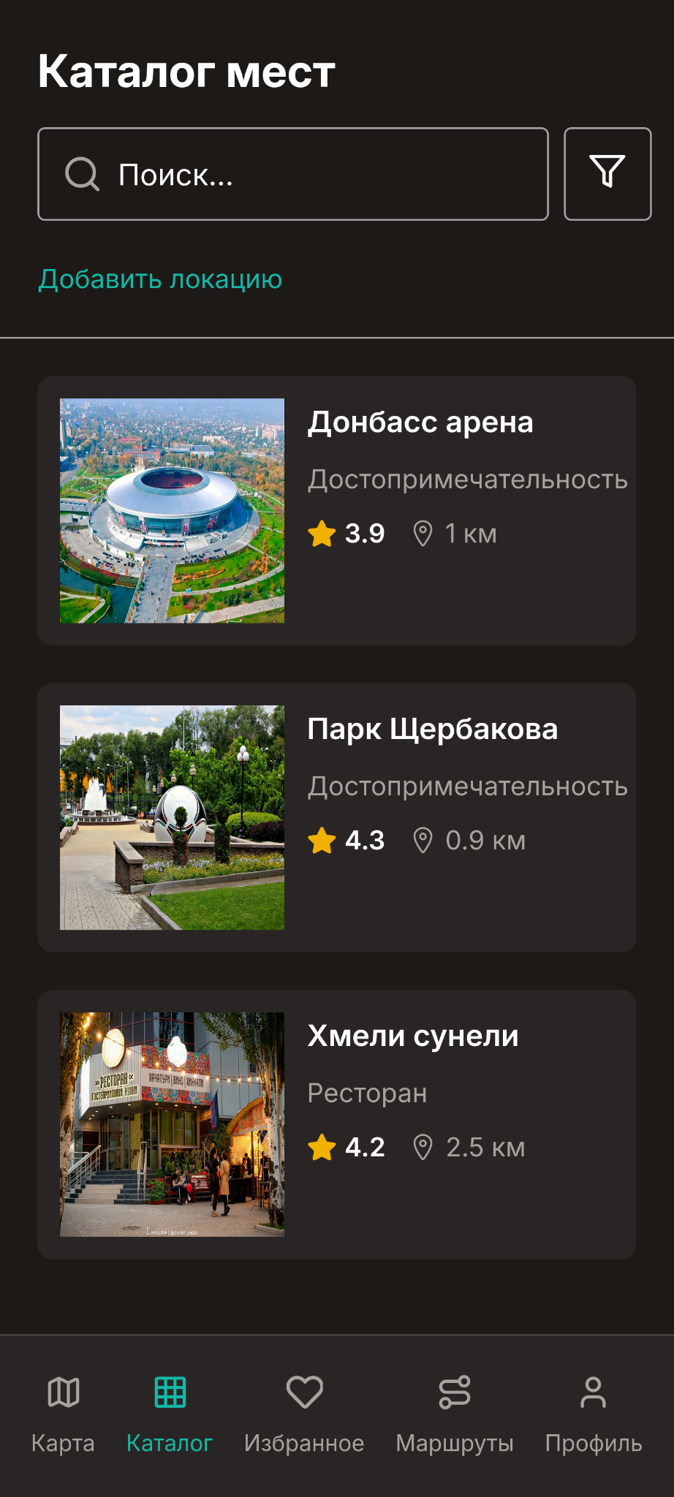
Каталог интересных мест
Показывает
музеи
памятники
парки
кафе
отели

Slide 5
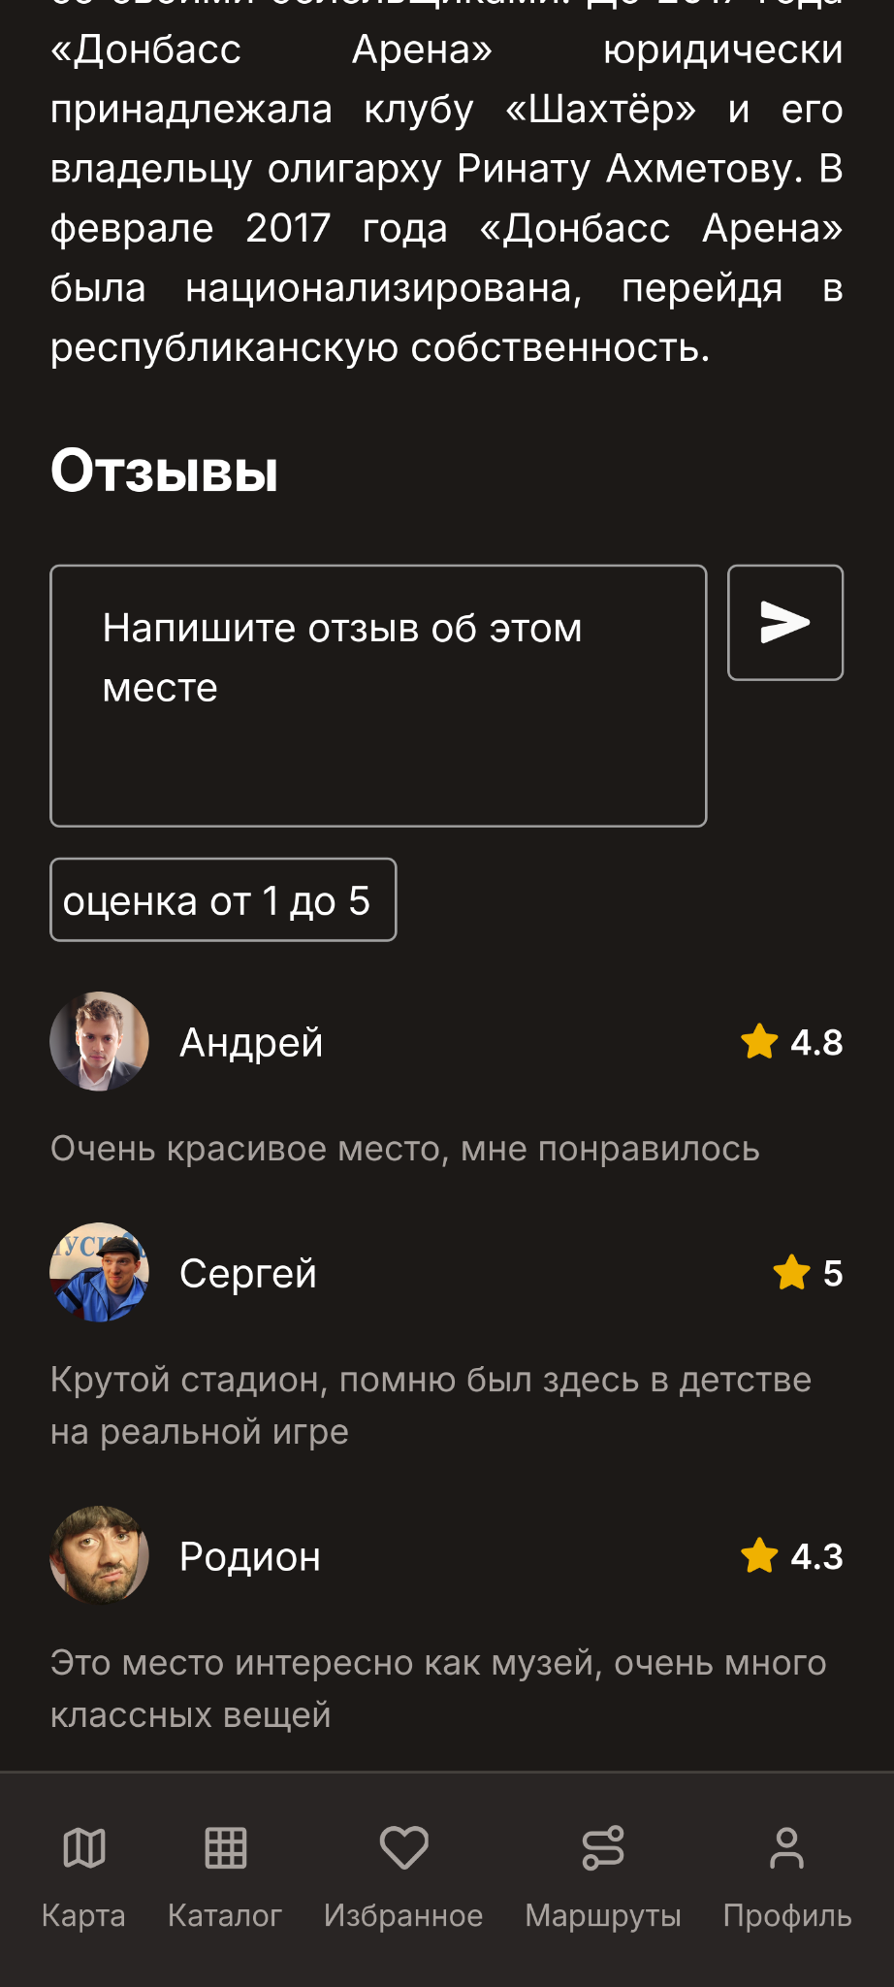
Оценки от пользователей
Честные оценки мест от пользователей

Slide 6
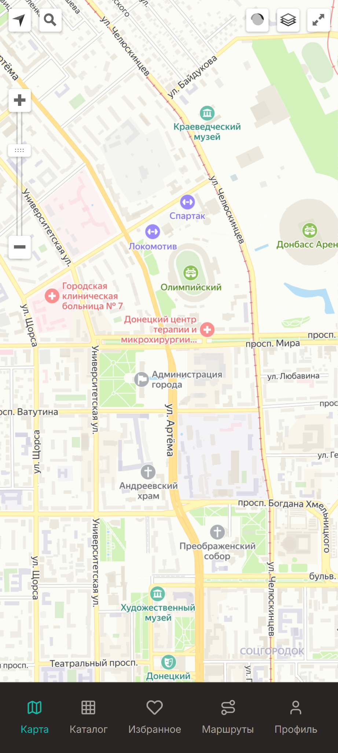
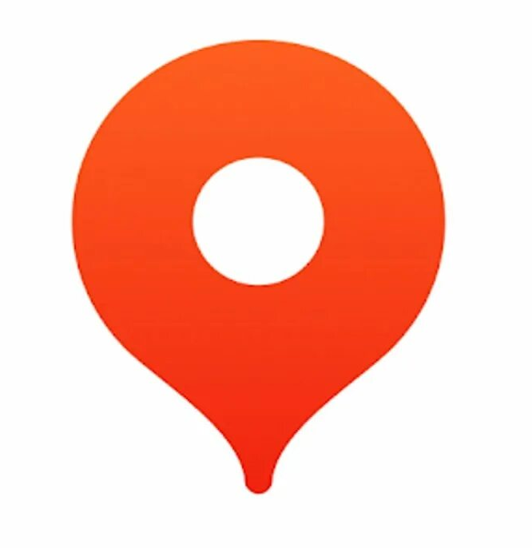
Информация и маршрут
Интеграция Яндекс картами
При выборе места показывает расстояние и путь

Slide 7
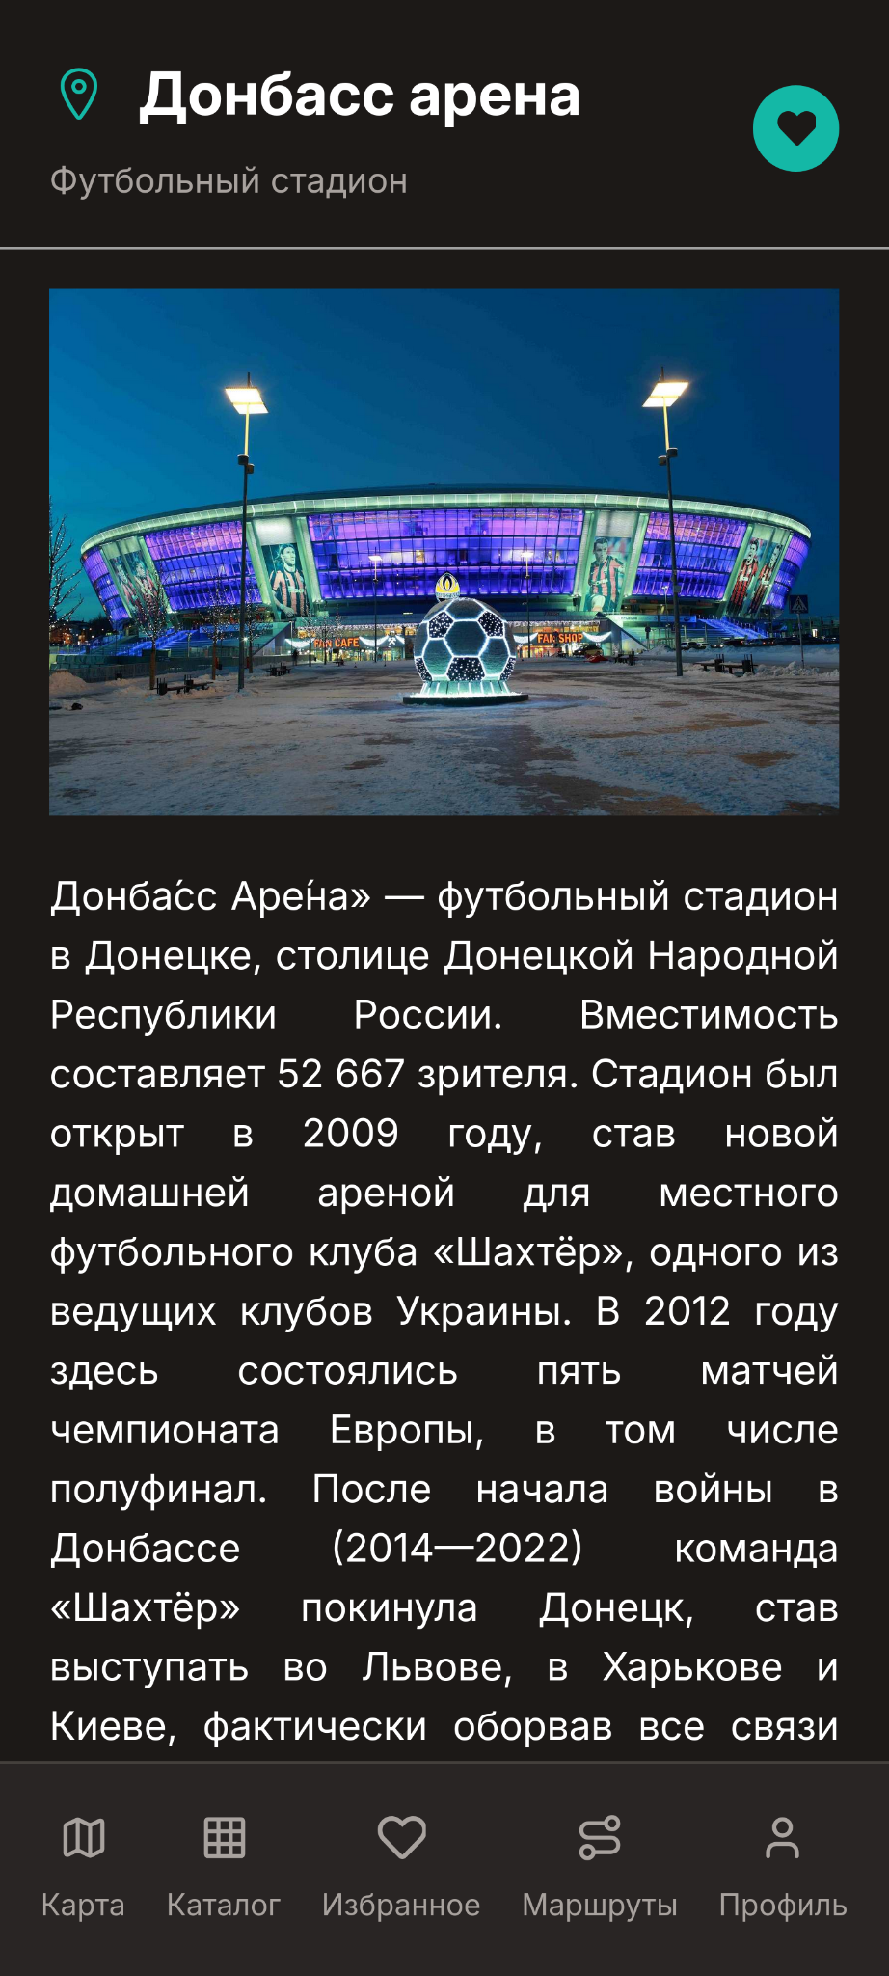
Карточки локаций
Фото, описание, расстояние, оценки в одном кадре

Slide 8
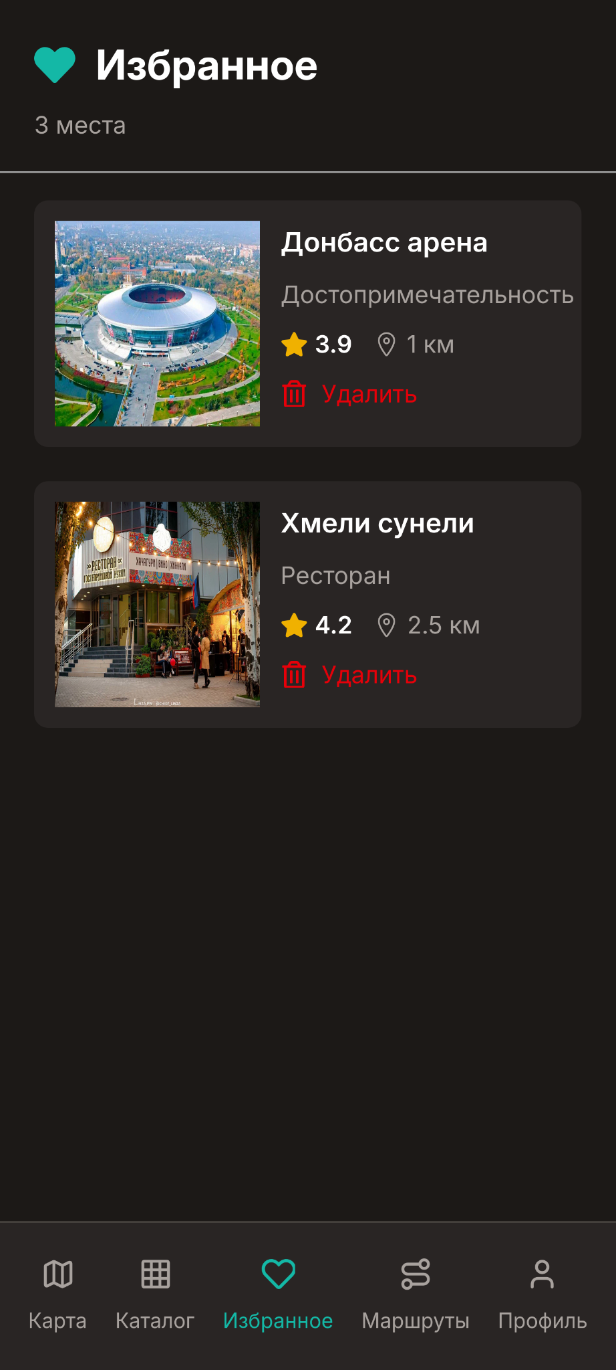
Список избранного
Список сохраненных мест для планирования путешествия

Slide 9
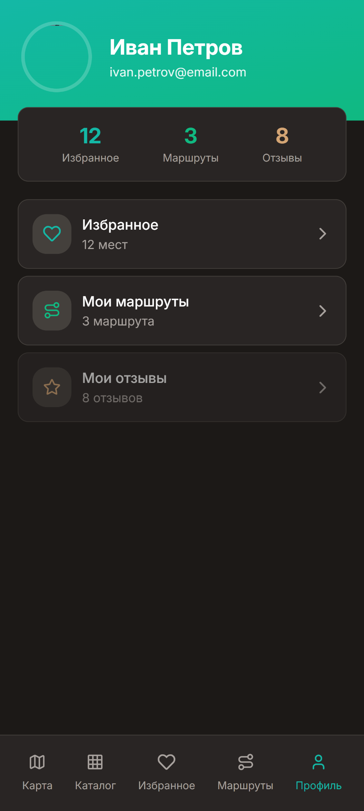
«Донецк Туризм» — ваш ключ к путешествию в регионе!
Регистрация бесплатна — начните с первого шага.
Поддержите проект: Помогите сделать Донецк частью глобальной туристической сети.
«Пусть история Донецка станет частью ваших путешествий»

Slide 10
Функции которые планируются
Добро.ру
Интеграция с
Возможность поучаствовать в благотворительной деятельности в интересных местах

Slide 11
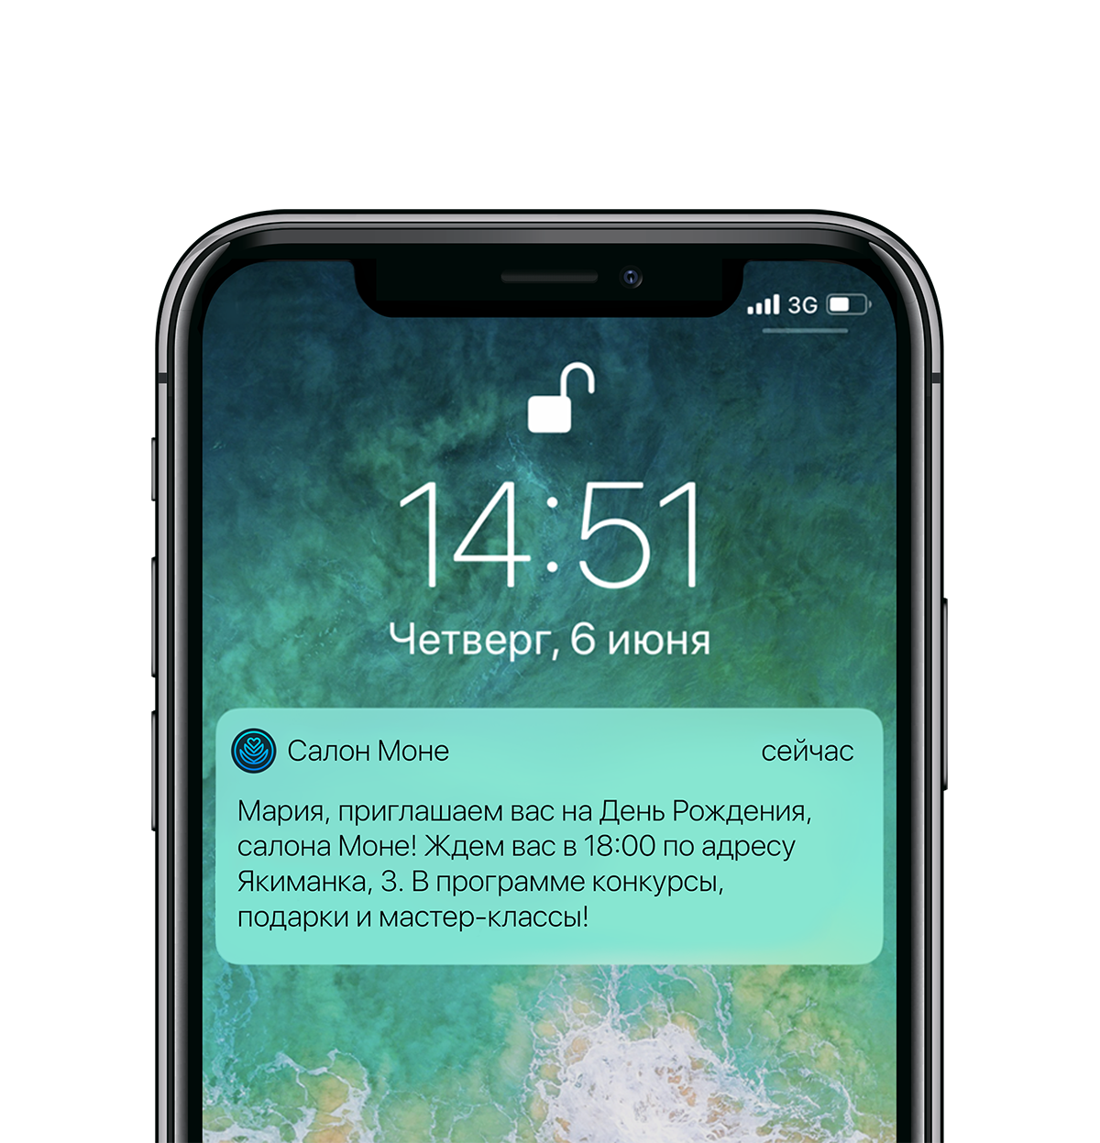
Персональные скидки кафе и ресторанов для пользователей приложения
Зачем это нужно?
Для владельцев заведений это возможность привлечь новых гостей
Для пользователей дает выгоду и возможность увидеть новые заведения
ДонТур
Персональный промокод для вас!
В RedCups при заказе от 1000р используйте промокод Dontur1 и получите скидку 10%

